Slide 1
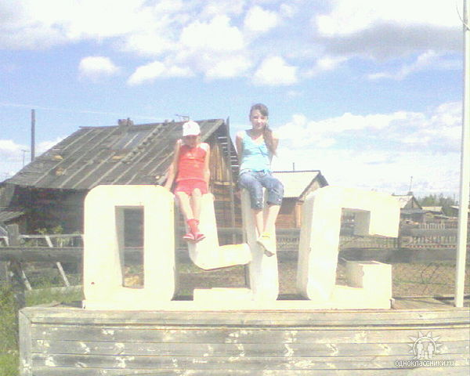
Проект по географии. Тема: Социальный портрет посёлка Оус 2010г

Slide 2
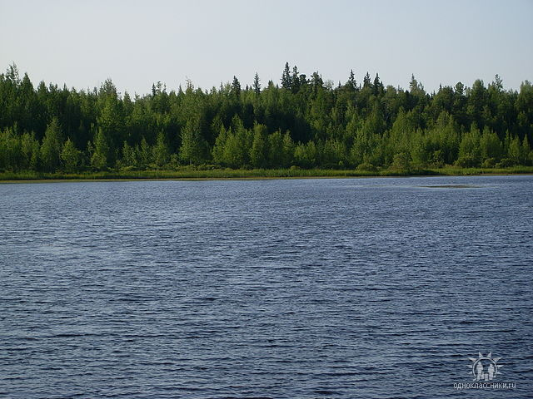
Тема: «Социальный портрет п.Оус»
Цели: 1.Познакомиться с социальным портретом своего посёлка.
2.Изучить занятость населения; культурную и спортивную жизнь.
3.Проследить демографическую ситуацию за десятилетие.
Задачи: 1. Научиться проводить социальный опрос населения.
2. Научиться обрабатывать полученную информацию в графиках, схемах, слайдах.
3. Научиться анализировать данную информацию и располагать её в нужной последовательности.

Slide 3
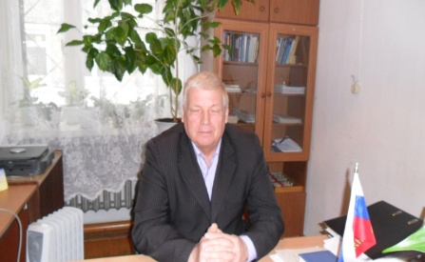
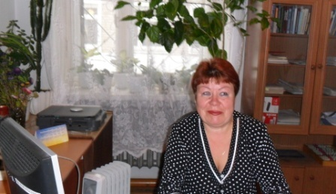
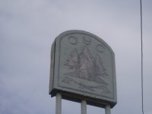
Дата основания п.Оус считается – 23.01.1961г. на основании статьи в газете «Северная звезда» Н.И.Конырева -главного инженера СМУ (из архивных данных)
Председатели поселкового совета п.Оус
1.Кропотина Клавдия Ивановна.
2.Лыжечко Александр Николаевич.
3.Распутин Анатолий Михайлович.
4.Чикурова Вера Александровна.
Нынешнее название – территория п.Оус в административном округе г.Ивдель.
Соответственно и администраторов называют так:
начальник территории Оус Изюров Виктор Геннадьевич
секретарь – специалист Белокрылова Галина Николаевна.
Символом нашего посёлка является ель, так как в наших лесах преобладают хвойные деревья.

Slide 4
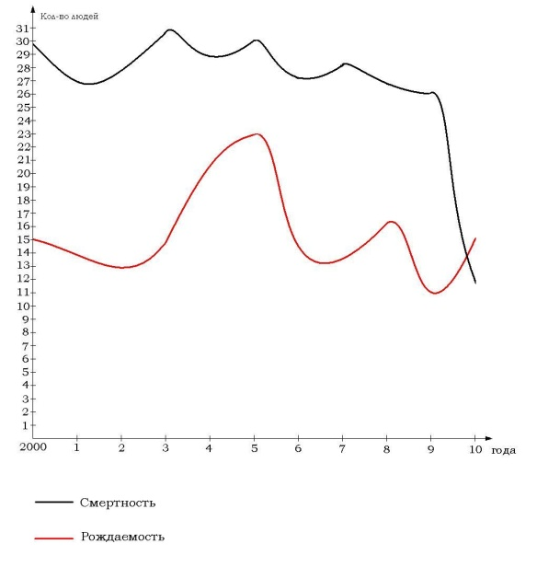
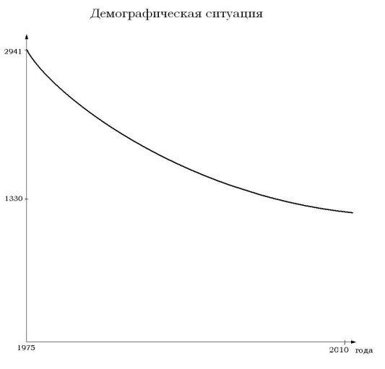
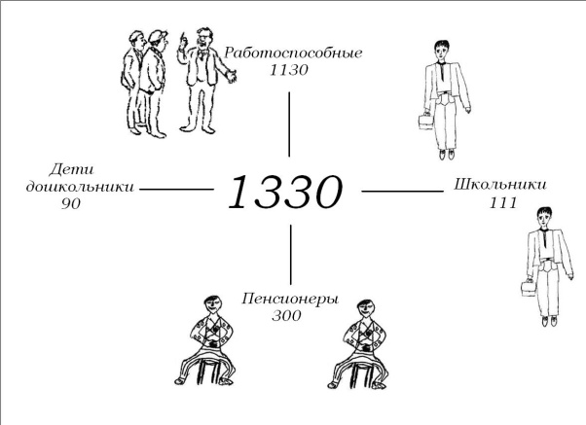
На 1.09.2010г. численность посёлка составляла 1330 человек.
Пик численности населения пришёлся на 70-е годы. В 1975 году проживало 2941 человек. Люди приезжали на работу из других районов. Стояли в очереди на получение квартиры. У нас была экономическая стабильность. У рабочих леспромхоза были хорошие заработки. Оусский ЛПХ был в лидерах Российской Федерации. Экономическое положение и жизнь людей ухудшается в 90-е годы, с переходом на рыночную экономику. Стали меняться собственники ЛПХ, менялись названия предприятия, продавали оборудование. Сейчас называется ООО ЛПК «Урал Лобва», здесь трудоустроено 58 человек.
Экономическая нестабильность привела к быстрому понижению численности населения. Многие стали уезжать в поисках работы. Резко снизилась рождаемость и повысилась смертность.
Причинами роста смертности являлись:
1.Психологический стресс, вызванный распадом СССР и переходом на рыночную экономику. В первую очередь умирали люди (в основном мужчины) предпенсионного и пенсионного возроста.
2.Увеличелось количество людей пострадавших от отравления некачественного алкоголя и в криминальных разборках.
3.Ухудшилось медицинское обслуживание.
Демографические проблемы привели к сокращению детей как в дошкольном учреждении, так и в школе.
В последние годы ситуация стала изменяться к лучшему, повышается рождаемость и уже не хватает мест в садике, на очереди стоят 37 детей. Возрастной состав населения 0-6 лет 90 человек;6-18 лет 111ч; от 18 до 55-60лет 1130ч;пенсионеры-300ч.
В настоящее время среди пенсионеров и группы от 40-60 лет преобладает женское население, а среди возрастных групп 0-6 и 6-18 преобладает мужское население.

Slide 5
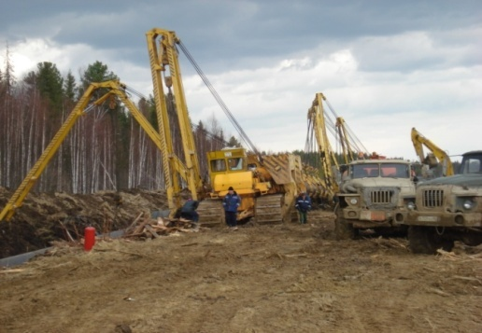
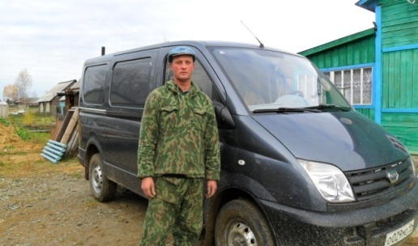
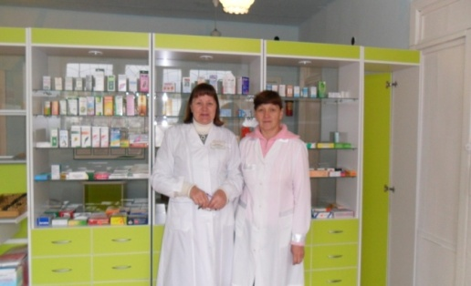
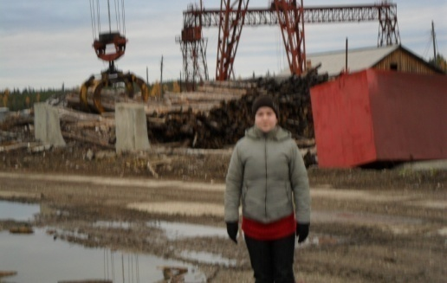
Трудоспособное население нашего посёлка трудится в лесной отрасли. Профессии имеют в основном такие, какие нужны для леса: тракторист, шофёр, лесник, вальщик, крановщик. Работают в ООО ЛПК «Урал-Лобва»; ЗАО «Строймонтаж», здесь занимается ремонтом газопровода. Уезжают работать вахтовым методом в Тюменскую область.
Часть работают у предпринимателей на лесозаготовках и в коммерческих магазинах. Большинство женщин трудится в бюджетных учреждениях: школе, детском садике, аптеке, больнице, библиотеке, доме культуры, почте. В данных учреждениях сложились стабильные трудовые коллективы, которые трудятся с полной отдачей.

Slide 6
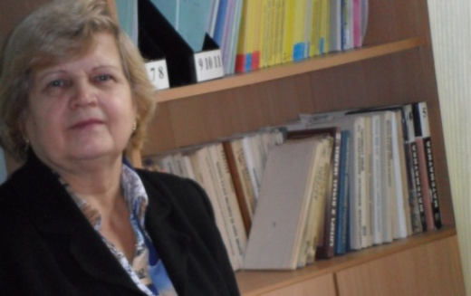
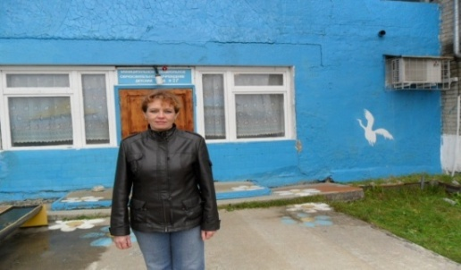
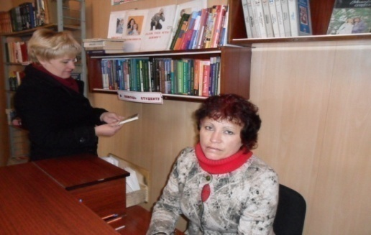
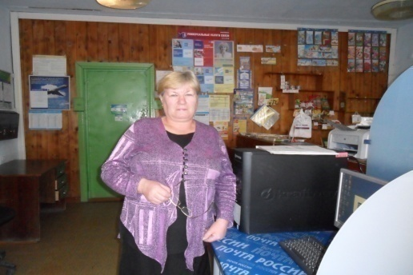
Например стараниями библиотекарей Куликовой В. А. (стаж 17 лет) и Кропотиной Н. П. библиотека стала носителем информации и культуры.
Заведующая почтой Калинина Т. Н. всегда посоветует как лучше оформить подписку. Пенсионеры благодарны Пономарёвой Т. за вовремя принесённую пенсию. Внимательно относится на приёме к больным Кравчук Л.В.
В аптеке если не окажется нужных лекарств, то Дмитриева Л.А непременно закажет и успокоит пациента и скажет что нужное лекарство будет вовремя.
Особый разговор о школе. Это настоящий центр образования, культуры, информации! Здесь трудятся замечательные педагоги со стажем от 15 до 40 и более лет. Руководит этим замечательным коллективом одна из лучших директоров города Ивделя Ямнова Л. В.
Безработные
40 человек приближенно равно 3% не могут трудоустроится в основном женщины так как в посёлке трудно найти работу. Среди безработных есть и мужчины, которые не стремятся работать, живут за счёт случайных заработков

Slide 7
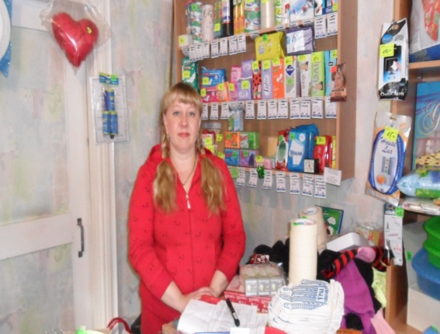
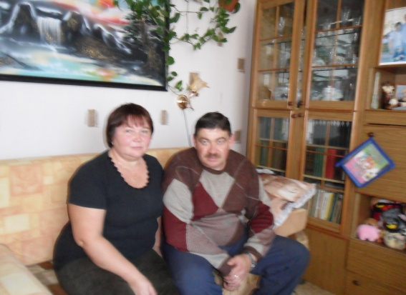
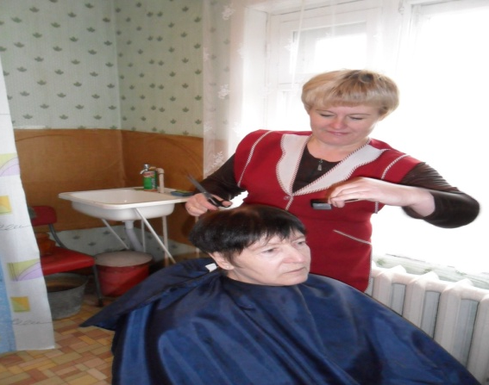
Предприниматели- это элита нашего посёлка. Они являются основными работодателями, а также спонсорами многих мероприятий. Лесоразработками занимаются: Ершов Анатолий Аркадьевич и Цыбуленко Владимир Васильевич- предприятие ООО «Уралсевер лес».Молчанов Владимир Вячеславович возглавляет предприятие ООО «Промстрой лес». Данные предприятия поставляют на рынок деловую древесину, доски. Жители покупают для своиз нужд доски разного сортимента: штакетник, опилки, дрова. Петрашенец Юрий Васильевич построил пилорамму и будет поставлять на рынок различный строительный материал. Владельци комерческих магазинов являются: Ершова Валентина (1 магазин) Орловы Сергей и Наталья (3 магазина) Вовченко Александр Вера (1 магазин) Авдонин Михаил и Ирина (1 Магазин) Мотовичевы Сергей и Людмила (2 магазина)В их магазинах работают продавцы, технички, сторожа, шофёры, грузчики. Индивидуальные предприниматели занятые в торговле: Наумова Алёна, Синицына Надежда, Кропотина Зинаида Федоровна. Некоторые мужчины, имеюшие свои автомобили занимаются извозом как людей так и различных грузов. Предприниматели являются спонсорами спортивных соревнований, культурных мероприятий. У людей нашего посёлка в основном среднее или среднеспециальное образование. Высшее образование имеют учителя школы (15 чел.) Предприниматели: Ершов А.А и Ершова В. Многие из рабочих учатся заочно, ездят на курсы по повышению квалификации.
Ершов Анатолий Аркадьевич один из первых, который стал заниматься лесоразработками и лесопилением в 1992г. В его деле ему помогает напарник Цыбуленко Владимир Васильевич. На их предприятии работает около 70 человек, количество работающих меняется в большую и меньшую сторону. Ершова Анатолия Аркадьевича уважают за умелую организацию труда и он даёт возможность прилично зарабатывать. Он возглавляет пожарную часть в п.Оус и отделение МЧС. Его жена Валентина занимается организацией торговли. Старшие дети успешно получают высшее образование. Дочь Таня также работает предпринимателем, а сын учится в Лесной академии. Необходимыми товарами редкого назначения снабжают предприниматели супруги Орловы. Они имеют три магазина, два из них- промышленные, здесь можно купить начиная от гвоздя и до стиральных машин. Опытным предпринимателем является Ячник Ольга- парикмахер. Трудности с которыми сталкиваются предприниматели, это оформление документов и аренда помешения.

Slide 8
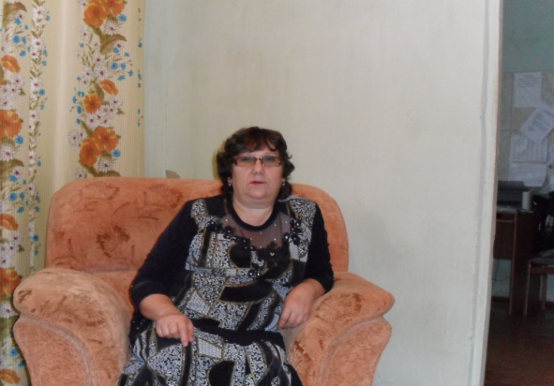
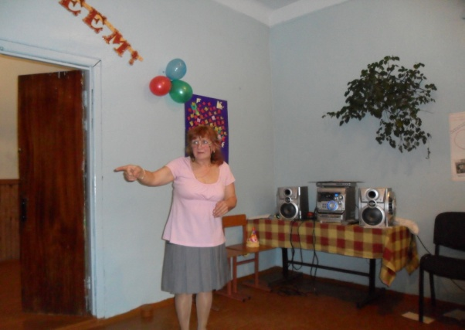
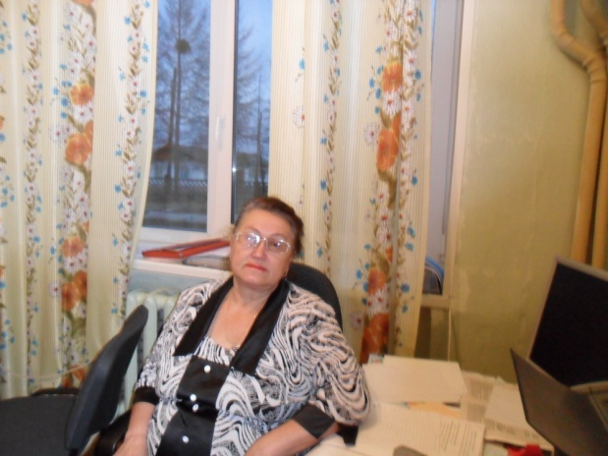
В нашей школе не только учат, но здесь проводятся различные культурные мероприятия. Стала уже традицией, что день пожилого человека осенью отмечается в школе. В школьной столовой для пожилых людей коллектив педагогов готовит праздничный концерт и мероприятия под руководством Ямновой Л.В. Благодаря организаторам Тупицыной Т.К, Шрамковой А.П., музыкальному работнику Петрошенец Н.В.У нас проводятся: литературные вечера, деревенские посиделки, праздничные вечера. Работают кружки:
«Танцевальный» - руководитель Тупицына Т.К
«Юный художник» - Ямнова Л.В
«Рукодельницы» - Кирилина Г.П
«Музыкальные руководители вокала» - Петрошенец Н.В и Мотырева И.В
Школьный коллектив уже много лет работают по народному творчеству. К данной работе привлекаются жители нашего посёлка , те кто играет на музыкальных инструментах и поет.
Школьный коллектив является активным участником в смотрах художественной самодеятельности г. Ивделя. Учащиеся ежегодно участвуют в конкурсе « Маленькие звёзды» и занимают призовые места (вокал и танцы)
В нашем посёлке есть «ДК Таёжник», где всегда открыты двери. Учащиеся после школы спешат в ДК . Там работают кружки: вокальный, танцевальный, мастер и мастерица. Работает клуб «Подросток» где подростки посещают кружки: настольный теннис, шашки, шахматы, проводятся конкурсы и турниры.
Работой руководят Тюзина Л.Л – директор «ДК Таёжник»
Культмассовые работники – Мотовичёва Л.В; Тупицына Т.К.
В «ДК Таёжник» также проводят вечера «Кому за…», для пожилых людей – «Посиделки», «Капустники».Проводятся юбилей и дни рождения. Надолго запоминаются праздники «Проводы белых ночей», «День молодёжи», «Масленица», «День защиты детей», «Новый год». Дети вокальных и танцевальных кружках и участвуют в конкурсе «Маленькая звезда»
В ДК кружки посещают учащиеся 3-11 кл. Коллектив ДК участвует в смотрах и конкурсах г. Ивделя

Slide 9
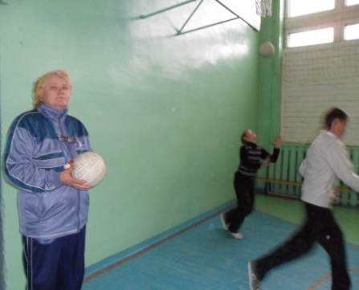
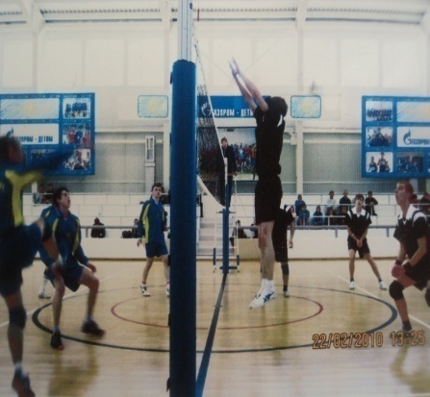
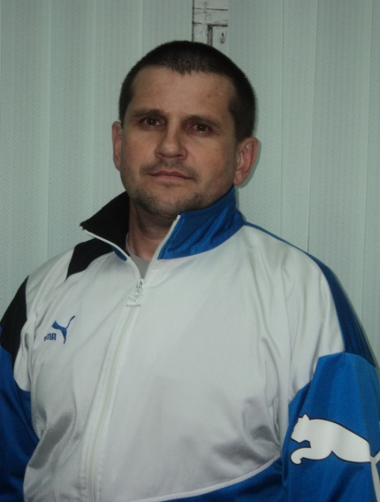
Центрами спортивной жизни у нас являются школа и спорткомплекс. Нашей школе повезло с учителем физкультуры - Дрелинг Т.Н. Её педагогический стаж- 32 года. Она воспитала многих спортсменов: лыжников, баскетболистов, волейболистов, также спортсменов по лёгкой атлетике настольному теннису. Команды оусской школы выступали в соревнованиях как на городском уровне, так и на областных соревнованиях. В настоящее время у нас есть очень сильная волейбольная команда с капитаном Тюлькиным К. Под руководством Т.Н. Дрелинг проводятся различные спортивные мероприятия, например осенний кросс, «Лыжня России», дни здоровья, игра «Зарница». В данных мероприятиях принимает и взрослое население. Закончив школу наши спортсмены продолжают заниматься спортом и дальше. Один из учеников Т.Н. Дрелинг сейчас возглавляет работу в спортивном комплексе – это Банников Геннадий Николаевич. Надо отметить, что данный комплекс – это гордость нашего посёлка. Здесь работают волейбольные и футбольные секции. Волейбольную секцию ведёт Банников Г.Н. Футбольную секцию ведёт Шпагин В.П. Спортсмены защищают честь нашего посёлка и нашей школы.

Slide 10
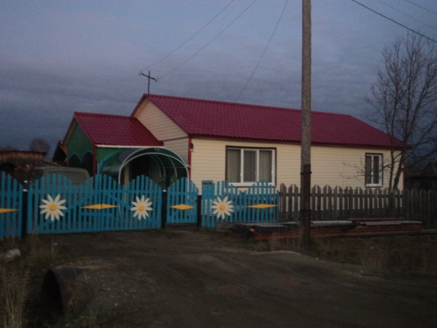
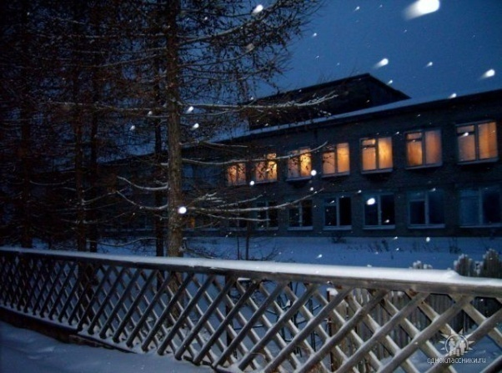
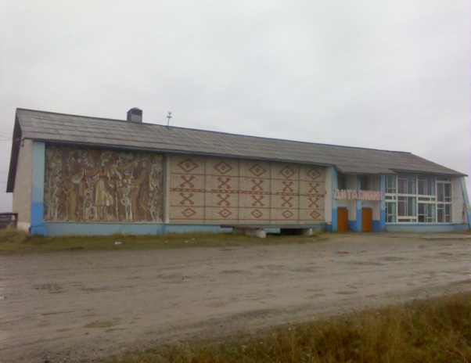
В 80-е годы п. Оус считался одним из красивых обихожиных, чистых поселений. Прямые улицы , в палисадниках каждого дома зеленые насаждения, клумбы с цветами. Сейчас картину портят дома, где никто не живёт. Но всё равно жители заботятся о домах, стараются придать им достойный внешний вид. Облагораживают вид поселка 2-х этажное здание школы № 11, со стройными лиственницами на пришкольном участке. Красиво смотрится « ДК Таёжник». 7 улиц ориентированы с севера на юг, их пересекают 5 более короткие улицы. Большинство жилых домов не имеют парового отопления, у жителей печное отопление. В 80-е годы было построенное 2-х этажное здание больницы. Здесь были оборудованы все кабинеты.

Slide 11
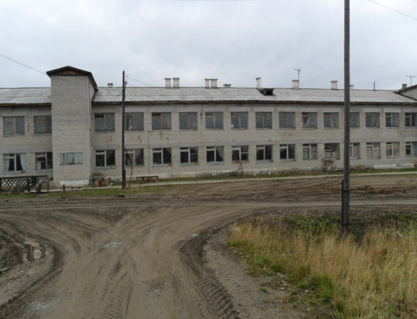
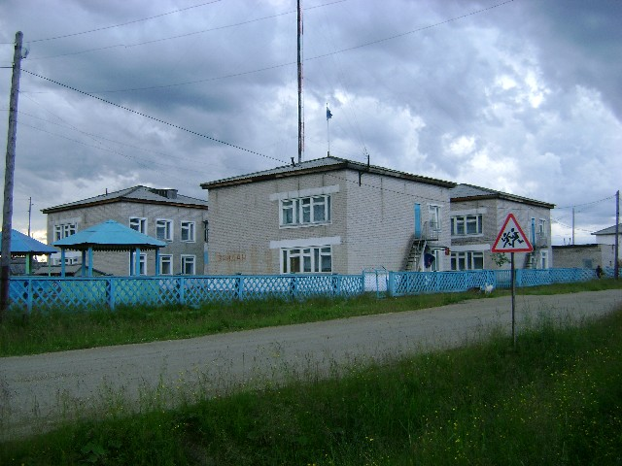
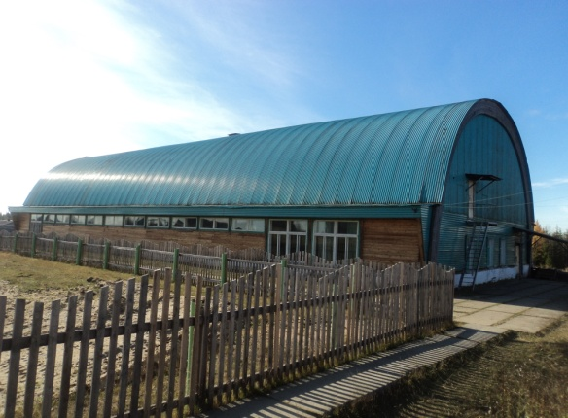
Жители гордились своей больницей. Сейчас в этом здании работает только фельдшерский пункт. Функционирует скорая помощь. 2-й этаж сдается под общежитие . Жители нашего посёлка надеются что функции этого здания в будущем будут использованы по назначению, например открыть приют для старых людей.
Есть в нашем посёлке гостиница, столовая. Почта и отделение сберкассы оборудованы по-современному. Трудные времена переживают жители, это связано, прежде всего, с трудоустройством, но не смотря на это в будущее смотрят с оптимизмом, не зря в классах начальной школы идёт пополнении.
80% имеют спутниковые антенны
91% семей имеют автомобиль( больше половины автомобилей приобретены на вторичном рынке).
40% семей имеют компьютеры из них 35% подключены к интернету.

Slide 12
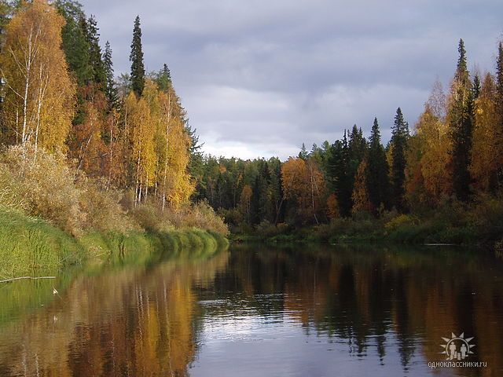
Работая над проектом, мы обратили внимание, что люди с болью воспринимают нынешнее состояние посёлка. Он находится за гранью выживания. Хочется, чтобы на наш посёлок обратили внимание. Здесь есть хорошие запасы леса (сырьевая база), есть люди, желающие процветания нашего посёлка. В лучшую сторону формируется инфраструктура (связь, выход к федеральной трасе, возможность пользования интернетом).

Slide 13
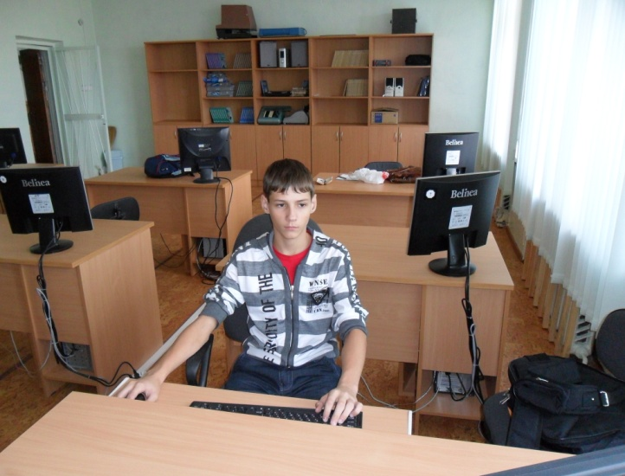
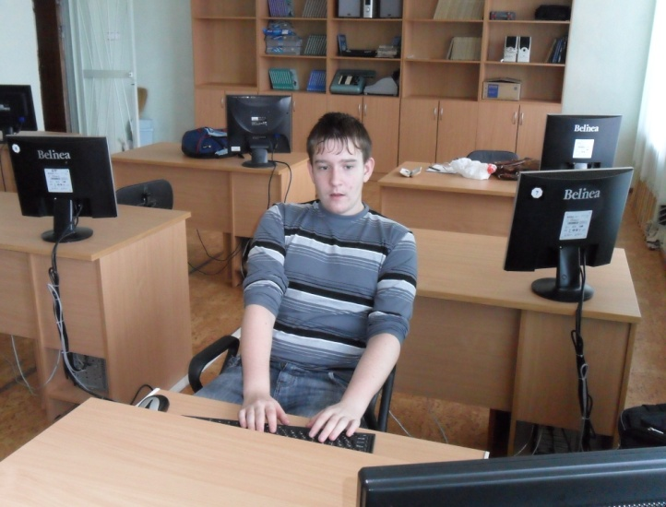
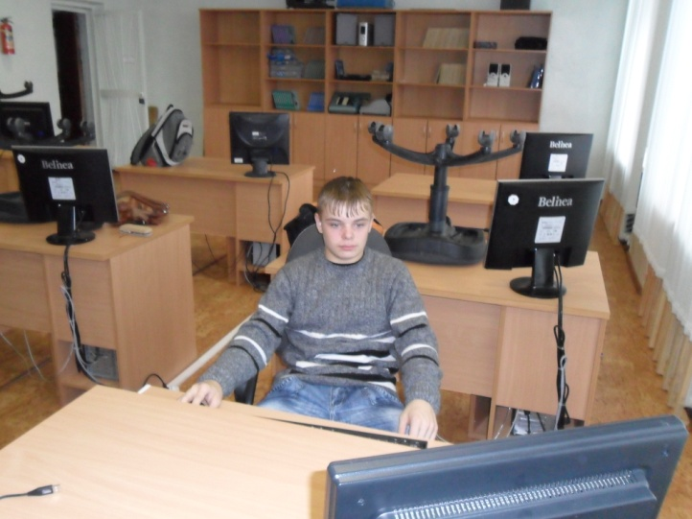
Банников Артём (редактор текста, фото)
Болохов Николай (монтаж слайдов, фото)
Мотовичёв Николай (редактор текста, фото)
Руководитель: учитель географии Сановская Л. В.

